Slide 1
La vallée des loups
Exploiter un film du répertoire « Ecole et cinéma »
Art et pédagogie de projet

Slide 2
Secrets de tournage
Cette « vallée des loups » restera secrète. Le film contient toutes les prises de vue et séquences filmées réalisées par l’auteur sur le terrain au cours de ces trois années de recherches. Pour le montage du film une cameraman est venue le filmer pour reconstituer des moments précis de son vécu. Ces moments de quête ont donc été « reconstruits » de toute pièce mais dans des lieux autres que ceux où il a campé pour rencontrer le loup, et ce afin que personne de par les images puisse retrouver cette vallée secrète. Un preneur de son est aussi parti avec lui dans différents lieux du Champsaur pour enregistrer les sons de la vie sauvage et les dialogues du documentaire.

Slide 3
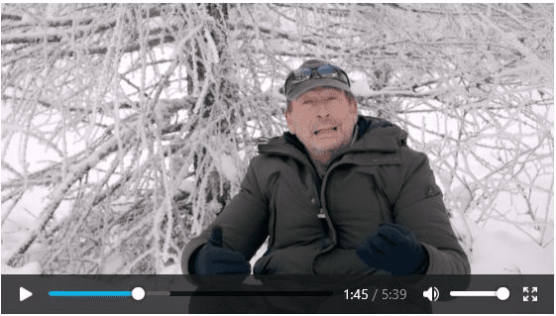
Entretien avec Jean-Michel Bertrand
Le lien vers la vidéo
France (2017)
Genre : Documentaire animalier
Introduction au film LA VALLÉE DES LOUPS par Jean-Michel Bertrand, réalisateur. Pastille produite par LUX Scène nationale dans le cadre du dispositif école et Cinéma, avec le soutien du CNC.

Slide 4
Nanouk
Autres extraits sur Nanouk :
Le cinéma nous permet de vivre des choses que nous ne pourrions pas vivre dans la réalité et quel plaisir quand cela arrive ! Plonger au fond des océans, vivre avec des pirates, comprendre les sentiments de personnages qui ne nous ressemblent pas. Et s’envoler ! L’envol est une émotion toute particulière, un événement qui ne laisse jamais indifférent. Comment mettre en scène l’envol ? Où placer la caméra ? Comment permettre au spectateur de ressentir pleinement cet envol ? Et que ressent-on d’ailleurs, en voyant ces personnages s’envoler ? Comment la bande-son accompagne-t-elle cet envol ?

Slide 5
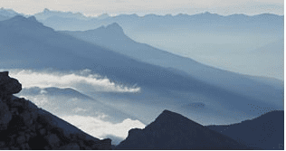
Il arrive que le cinéaste nous montre les personnages de très loin, ils ne sont plus que des petits points perdus dans le décor. Pourquoi faire ce choix là ? Qu’est-ce que cela provoque comme impression ? Comment mettre en scène des personnages qui semblent si loin de nous ? Quelle place joue alors le décor ?

Slide 6
Qu’est-ce qu’une pédagogie de projet ?
Lister les avantages d’une pédagogie de projet.

Slide 7
Qu’est-ce qu’une démarche de projet ?
C’est une entreprise collective gérée par le groupe-classe ;
Elle s’oriente vers une production concrète [au sens large] ;
Elle induit un ensemble de tâches dans lesquelles tous les élèves peuvent s’impliquer et jouer un rôle actif, qui peut varier en fonction de leurs moyens et intérêts ;
Elle suscite l’apprentissage de savoirs et de savoir-faire de gestion de projet (décider, planifier, coordonner, etc.) ;
Elle favorise en même temps des apprentissages identifiables figurant au programme d’une ou plusieurs disciplines ».
(Perrenoud Philippe, 2002. «Apprendre à l’école à travers des projets : Pourquoi ? Comment ? ». Éducateur, n° 14, décembre, p. 6–11)

Slide 8
Les différentes fonctions de la pédagogie de projet
La fonction opérationnelle :
Extrêmement motivant pour les élèves comme pour l’équipe enseignante.
Demande d’être :
- imaginatifs et disponibles ;
- capables de différencier, en situation, la logique de l’apprentissage de la logique du projet lui-même.
« Il faut bien convenir que les objectifs ne se présentent pas selon l’ordre de complexité croissant qui permettrait leur assimilation. Des objectifs très complexes peuvent survenir très vite, requis par la tâche, bien avant les objectifs plus simples nécessaires néanmoins pour leur compréhension. »
(Meirieu Ph.)

Slide 9
Les différentes fonctions de la pédagogie de projet
La fonction de production de sens
Si on part d’une tâche à réaliser avec un système interrelationnel complexe, l’élève assimile les connaissances selon une démarche propre liée à la globalité de son projet et non selon un comportement coopérant stéréotypé établi par le maître ou l’institution.
(Bernard-André Gaillot)
Quel que soit le produit final, la réalisation ouvre sur la nouveauté, développe l’ouverture culturelle et permet l’émotion partagée lors de sa présentation entre ceux qui l’ont réalisée et ceux qui la reçoivent.

Slide 10
Les différentes fonctions de la pédagogie de projet
La fonction de dynamisation
Le projet est vu comme :
- une occasion de créer collectivement, d’innover
- une façon de mobiliser les énergies, de motiver en donnant un but à atteindre et en proposant des modes d’organisation nouveaux.
- l’occasion d’une redistribution des rôles ou fonctions.
Xavier Roegiers
Cette part d’autodétermination des élèves permet de les motiver, c’est donner du sens à leurs apprentissages en les finalisant autrement que par une motivation extrinsèque.
Lieury A. et Fenouillet F.

Slide 11
Les différentes fonctions de la pédagogie de projet
La fonction sociale
Plus ou moins importante selon la façon dont sont envisagées l’élaboration et la réalisation du projet.
Permet de développer l’identité d’un groupe de personnes s’il y a adhésion au départ des personnes concernées.
Projet élaboré en concertation avec les acteurs et non pour eux.
Xavier Roegiers
Le partenariat véritable, c’est quand chacun travaille aux objectifs de l’autre !
Jean-Claude Lallias et Jean-Louis Cabet

Slide 12
« Aussi engagés soient-ils, aussi formés soient-ils à des pratiques élémentaires d’un art, les enseignants ne peuvent couvrir seuls le champ complet de l’éducation artistique et culturelle de leurs élèves. Plusieurs partenaires sont indispensables et, parmi eux, l’artiste lui-même. […] Leur présence au sein de la classe ne remplace pas celle de l’enseignant. Elle vient en complément, apporter un savoir-faire, une compétence, une exigence particulière mais, surtout, un surcroît de sensibilité, une vision singulière du monde, irremplaçables. La présence physique des artistes auprès des jeunes permet, en outre, une démystification salutaire de la représentation dominante de leur statut. L’auteur qui pousse la porte de la classe démontre que, quoi qu’en dise la tradition scolaire, un auteur n’est pas forcement mort ! […] C’est une autre image, réelle, concrète, simplement humaine de l’engagement artistique qui est donnée. »
(J-G. Carasso)

Slide 13
Les différentes fonctions de la pédagogie de projet
Le tout participe au développement de la culture de l’élève.
Le modèle développe :
l’autonomie et l’initiative,
la persévérance dans les activités
favorise l’acquisition des compétences sociales et civiques (respect des autres et des règles de vie collective, la coopération, la prise de parole devant les autres)

Slide 14
Jogging d’écriture à partir d’une œuvre de référence
Proposez une présentation de cette œuvre (page suivante) par écrit – 3 min
Description de ce que vous voyez/ressenti face à cette installation
Attention : Ne montrez aux élèves que la vignette suivante le temps du jogging. Les suivantes seront dévoilées ensuite.

Slide 15
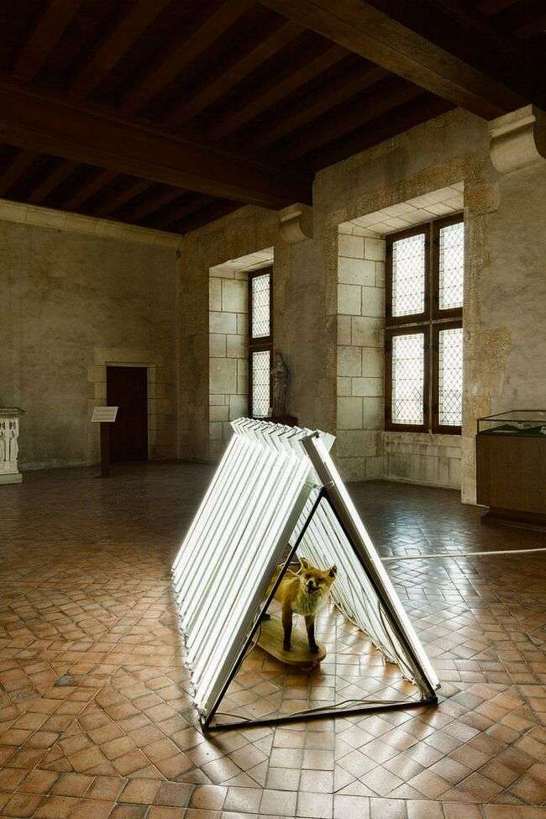

Slide 16
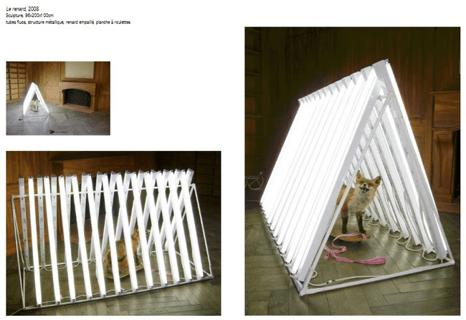
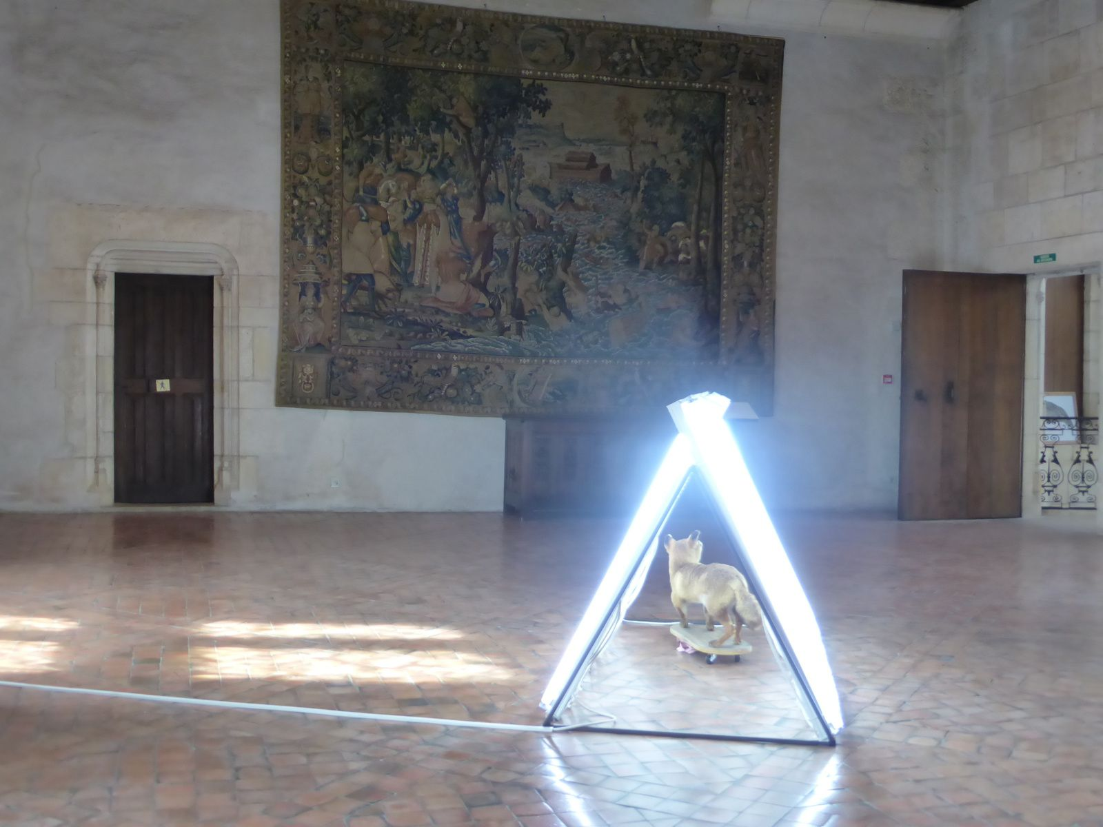
«Le renard», 2008 Bérénice Merlet, au palais Jacques-Coeur, à Bourges. Sculpture, 96x200x100cm tubes fluos, structure métallique, renard empaillé, planche à roulettes

Slide 17
Production écrite - suite
Qu’est-ce que ces informations apportent à votre compréhension de l’installation?
Par rapport à votre ressenti ?
Vous pouvez compléter votre jogging d’écriture en y ajoutant vos réflexions/ remarques/ nouveau ressenti éventuel

Slide 18
Mise en situation
Consigne : A partir de vos œuvres, que pourriez-vous proposer comme activités - artistiques ou autres - à vos élèves ?
Précisez le cycle pour chacune.
Présenter vos propositions sous forme de carte mentale.

Slide 19
Des productions en lien avec le loup
Découvrez cet extrait sonore en cliquant sur l’icone.
Essayez de prendre un maximum d’indices et imaginez qui est là/où se déroule la scène/quand a lieu cette scène/la relation entre les personnages
Que ressentez-vous en écoutant cet extrait ?
Noter les hypothèses/justifier les réponses/échanger sur les diverses propositions
Découvrir l’extrait avec les images : qu’est-ce que vous aviez perçu ? Pas perçu ? Que ressentez-vous maintenant que vous avez toutes les informations ?

Slide 20
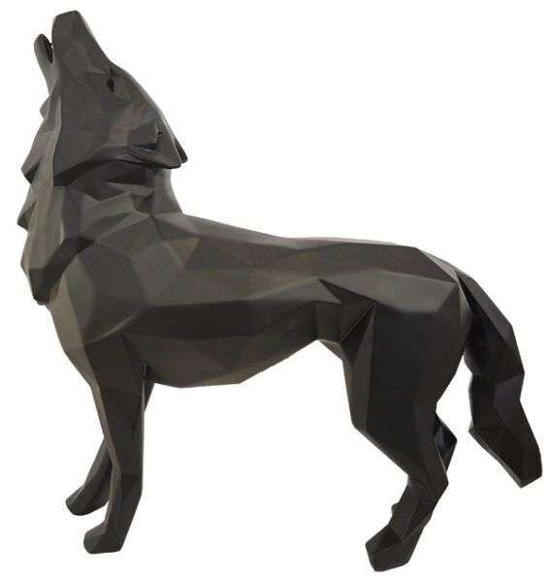
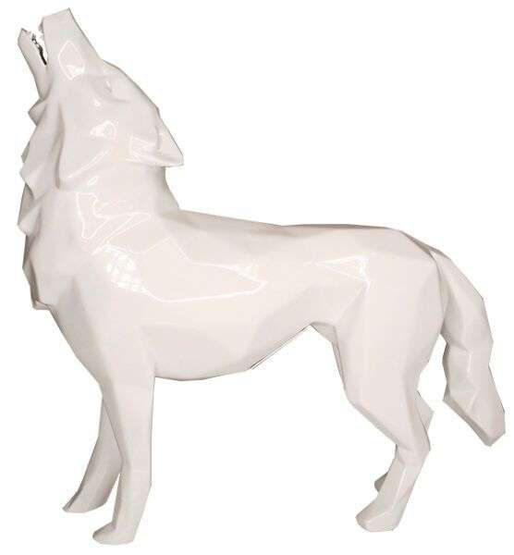
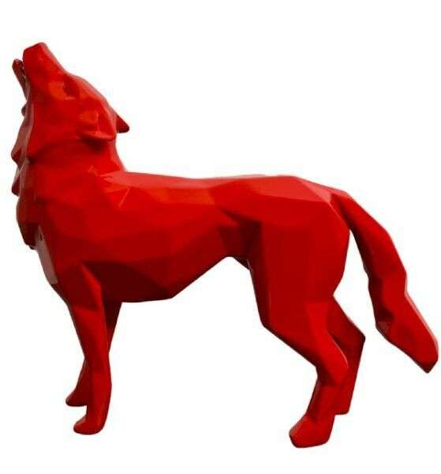
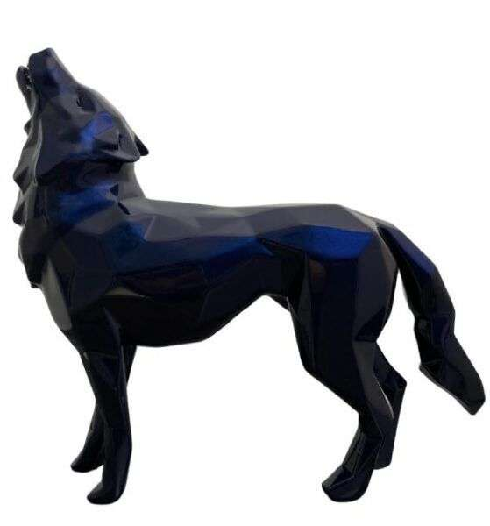
En échappant au contrôle des hommes, le loup a entraîné leur peur irrationnelle. Archétype de l’animal sauvage, épris de liberté. Richard Orlinski le sculpte, hurlant à la lune, redressant fièrement la tête, les yeux mi-clos, la gueule ouverte sur des dents acérées.

Slide 21
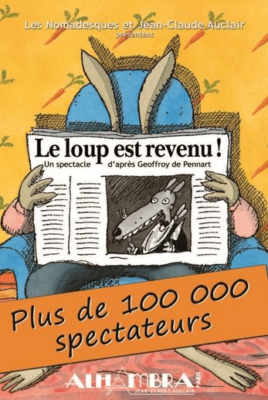
Le Loup est revenu : la pièce de théâtre à voir absolument avec des petits
7ème saison consécutive de succès pour « Le loup est revenu », le spectacle adapté des célèbres albums de Geoffroy de Pennart.
Monsieur Lapin apprend dans le journal que le Loup est revenu !
Il craint le pire quand on frappe à sa porte… Toc, toc, toc, qui est là ? Les Trois Petits Cochons, Pierre, Le Petit Chaperon Rouge, Madame Chèvre… Viennent tour à tour se réfugier dans sa maison en espérant échapper à la menace du Loup.
Une comédie déjantée à voir absolument.
Les enfants … comme les adultes vont adorer !
Un spectacle de 55 minutes
Pour découvrir la bande annonce du spectacle, cliquez ici.

Slide 22
La symbolique du loup dans l’Histoire
Le loup symbolise à la fois la protection et la destruction.
Il occupe une place dans toutes les religions d'Europe même monothéistes, il est respecté, vénéré ou craint.
Avant le développement de l'agriculture et de l'élevage, de nombreux peuples d'Europe se disaient descendants des loups et vouaient ainsi un culte au dieu-loup ancêtre. D'autres peuples pratiquent la chasse au loup dès le Néolithique.
Dans l'Antiquité, voir un loup avant le début d'une bataille était aussi présage de victoire, le loup étant l'animal symbolique du chasseur et du guerrier.
Dans la Rome antique, on retrouve cette ambivalence : Louve de Romulus et Rémus protectrice, louve attaquant l'élevage ou occasionnellement l'homme. Ainsi, on engage des luparii (chasseurs de loups) pour tuer ceux qui s'approchent des grands domaines impériaux. Cependant, jusqu'au Moyen Âge, le loup n'a pas encore en Europe de réputation d'animal cruel et sanguinaire, et ni les Grecs ni les Romains ne le craignent.
L'image du loup change à l'occasion des grandes crises de la fin du Moyen Âge, où les famines dépeuplent les forêts de leur gibier, obligeant les loups à se rapprocher des villages pour chercher de la nourriture, et attaquent ponctuellement des enfants ou des adultes affaiblis. Alors que dans le Roman de Renart le loup est encore un animal relativement sympathique, il est diabolisé à partir de la Renaissance, qui y voit l'incarnation du mal, du vice et de la cruauté.
Durant l'Ancien Régime, des histoires de loup anthropophage (comme la Bête du Gévaudan) font naître des peurs collectives. Le loup devient alors le « méchant » des contes pour enfant, du Petit chaperon rouge aux fables de La Fontaine.

Slide 23
Elément de décor : Chapiteau aux loups
Château de Fontainebleau / Gérard Blot

Slide 24
Sans titre, Keith Haring, 1985
Acier peint 48,26 x 132, 08 x 76, 2 cm

Slide 25
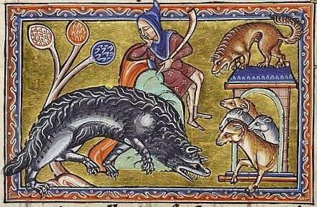
Le Bestiaire d'Aberdeen est un bestiaire du XIIe siècle.
Les folios 7 à 18 détaillent les bêtes sauvages (bestiae).

Slide 26
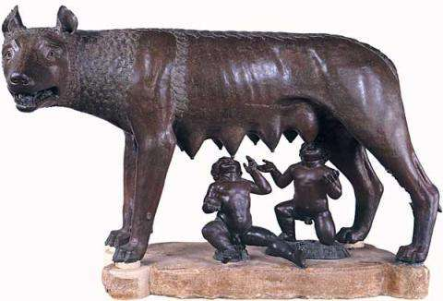
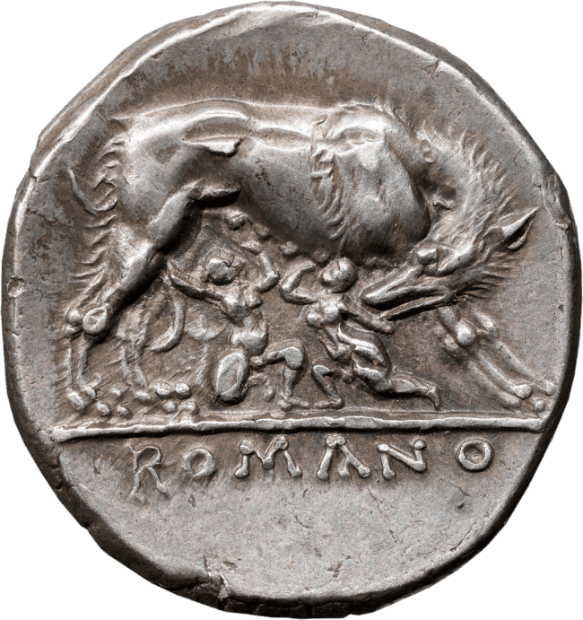
Monnaie romaine représentant Romulus et Rémus
La ville de Rome est fondée sur le Capitole en 753 avant J.-C. C’est à cette date que, d’après la légende, deux frères élevés par une louve, Romulus et Remus, consultent les dieux pour savoir qui donnera son nom à la ville qu’ils souhaitent fonder. Romulus gagne. Alors qu’il trace à la charrue les fondations de la future ville, son frère saute par-dessus le sillon pour se moquer. Fou de colère, Romulus le tue. La civilisation romaine débute donc par un meurtre entre frères.
La sculpture, offerte au peuple romain en 1471, devint le symbole de Rome lorsque, déplacée au Capitole, au bronze ancien furent ajoutés les jumeaux Romulus et Remus, les légendaires fondateurs de la ville. Depuis lors, l'œuvre est gardée dans ce Palais.

Slide 27
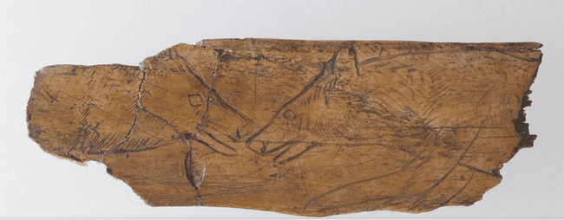
Loups affrontés, os gravé- Grotte de la vache , Ariège entre -17 000 et -14 000 avant JC

Slide 28
La grande faim du loup, d’Alain Crozon

Slide 29
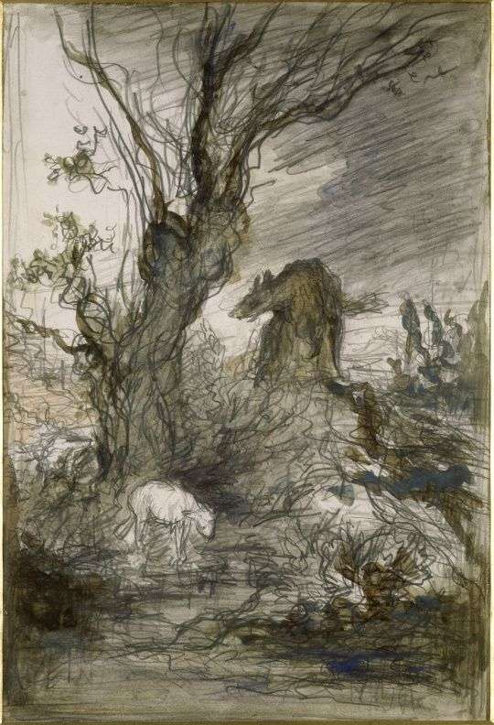
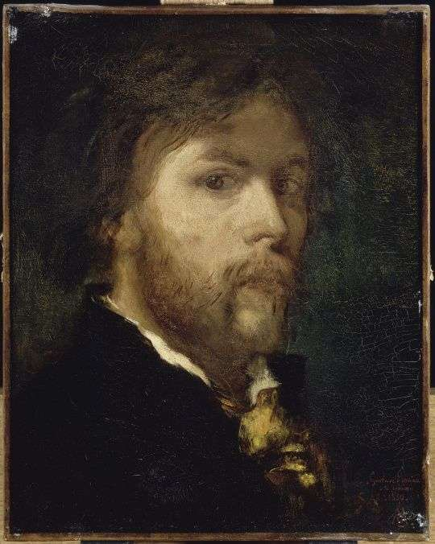
Gustave Moreau ( 6 avril 1826 - 18 avril 1898)
Le Loup et l'Agneau. Esquisse pour les "Fables de La Fontaine"
Autoportrait
1850

Slide 30
Pour découvrir un extrait

Slide 31
Encore loupé !
Encore loupé ! Version instrumentale
Encore loupé ! Version chantée

Slide 32
Encore loupé !

Slide 33
Reprise de la production écrite de l’œuvre de référence
Consigne : Au regard de ce que vous avez appris lors de la découverte de ces œuvres et du film « La vallée des loups », complétez votre présentation de l’œuvre de référence en changeant de couleur de stylo ou en délimitant les 2 parties. Lire à voix haute les textes en précisant ce qui a été rajouté.

Slide 34
Conclusions
La péda de projet permet de développer la culture personnelle de l’élève.
Un savoir théorique : connaissance des théories artistiques
Un savoir technique : les outils, connaissance pour la mise en œuvre d’une pratique déterminée
Un savoir culturel : connaissance des œuvres en résonnance avec les autres disciplines

Slide 35
« Il y a une chose plus importante
que les plus belles découvertes,
c’est la connaissance de la méthode
par laquelle on les a faites. »
Joseph Leif

Slide 36
« La culture n’est pas autre chose que cette capacité de relier le tableau ou le film que l’on est en train de voir, le livre qu’on est en train de lire, à d’autres tableaux, à d’autres films, d’autres livres. »
L’hypothèse cinéma, Petit traité de transmission du cinéma à l’école et ailleurs,
Alain Bergala, Petite bibliothèque des Cahiers du cinéma, 2002

Slide 37
Qui a peur du loup ?
Qui a peur du grand méchant loup ?
Promenons-nous !
Petit loup gris de Sibérie
La fillette et le loup

